Slide 1
PROYECTOS PROFESIONALES Y ACADEMICOS
DANIEL BELLO
DIC 2024

Slide 2
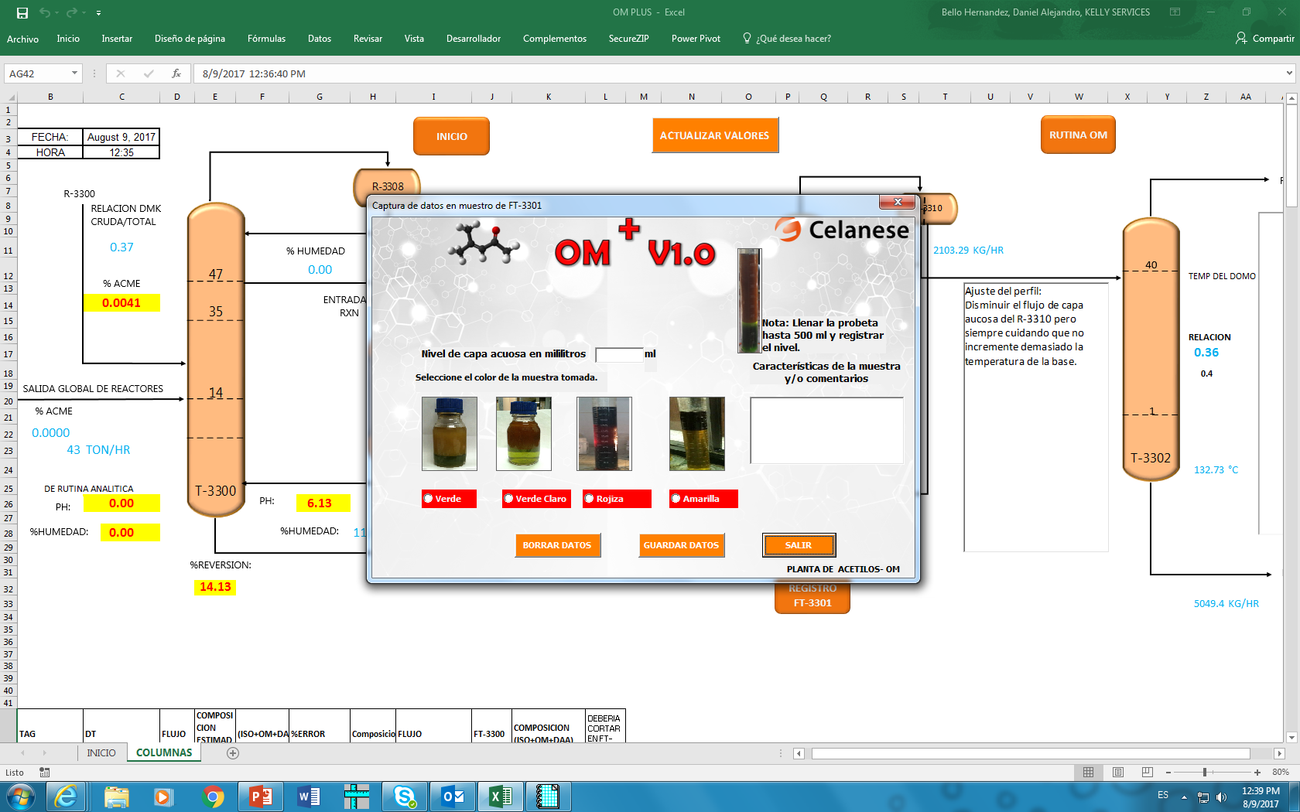
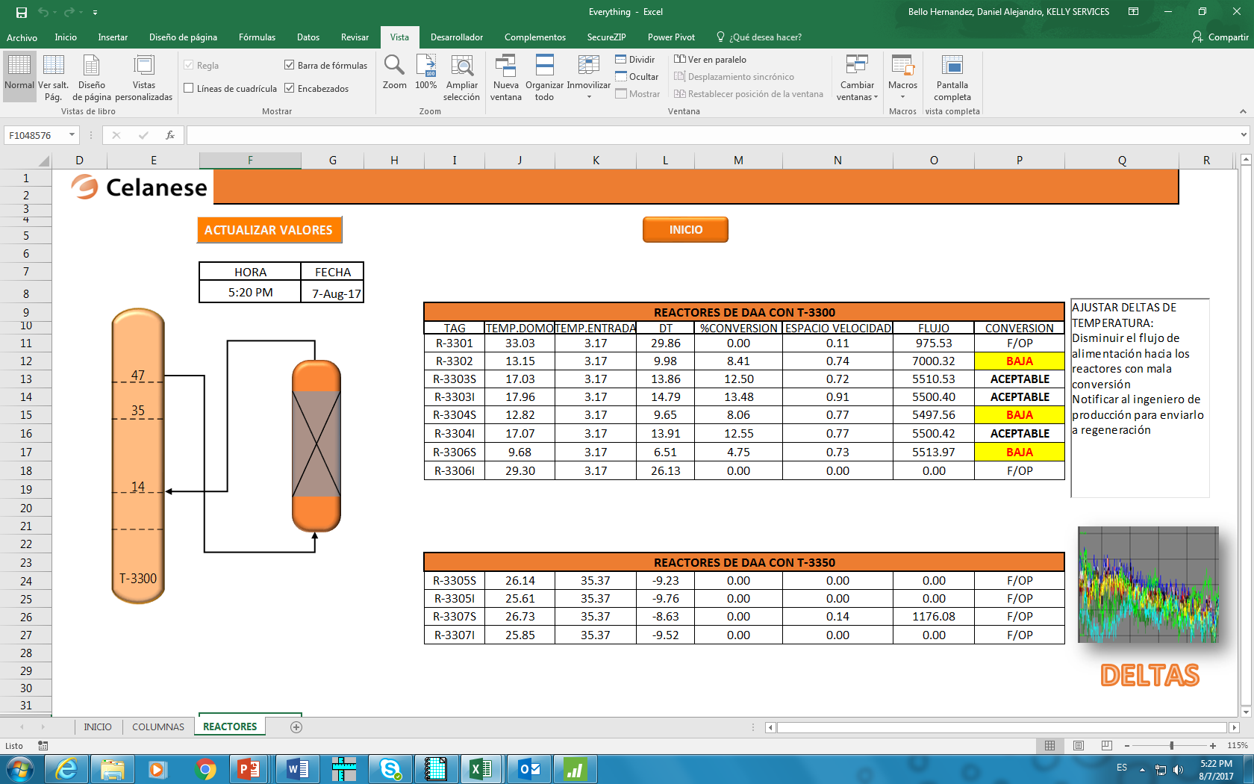
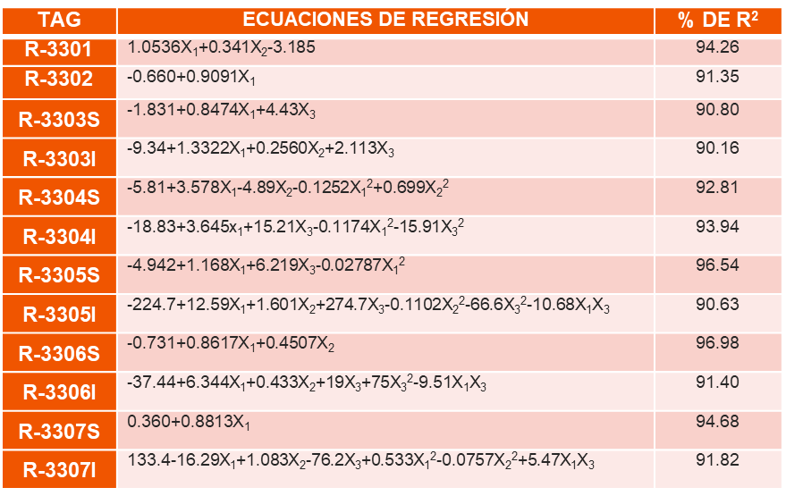
Desarrollo de una herramienta en Excel con VBA para la planta Acetilos
Gráfico 1. Comparación de valores entre rutina analítica y estimaciones del reactor R-3301 durante un año.
Imagen 5.Captura de datos de capa acuosa del FT-3301
Modelos obtenidos de datos de planta
Imagen 3.Estado de la conversión de los reactores

Slide 3
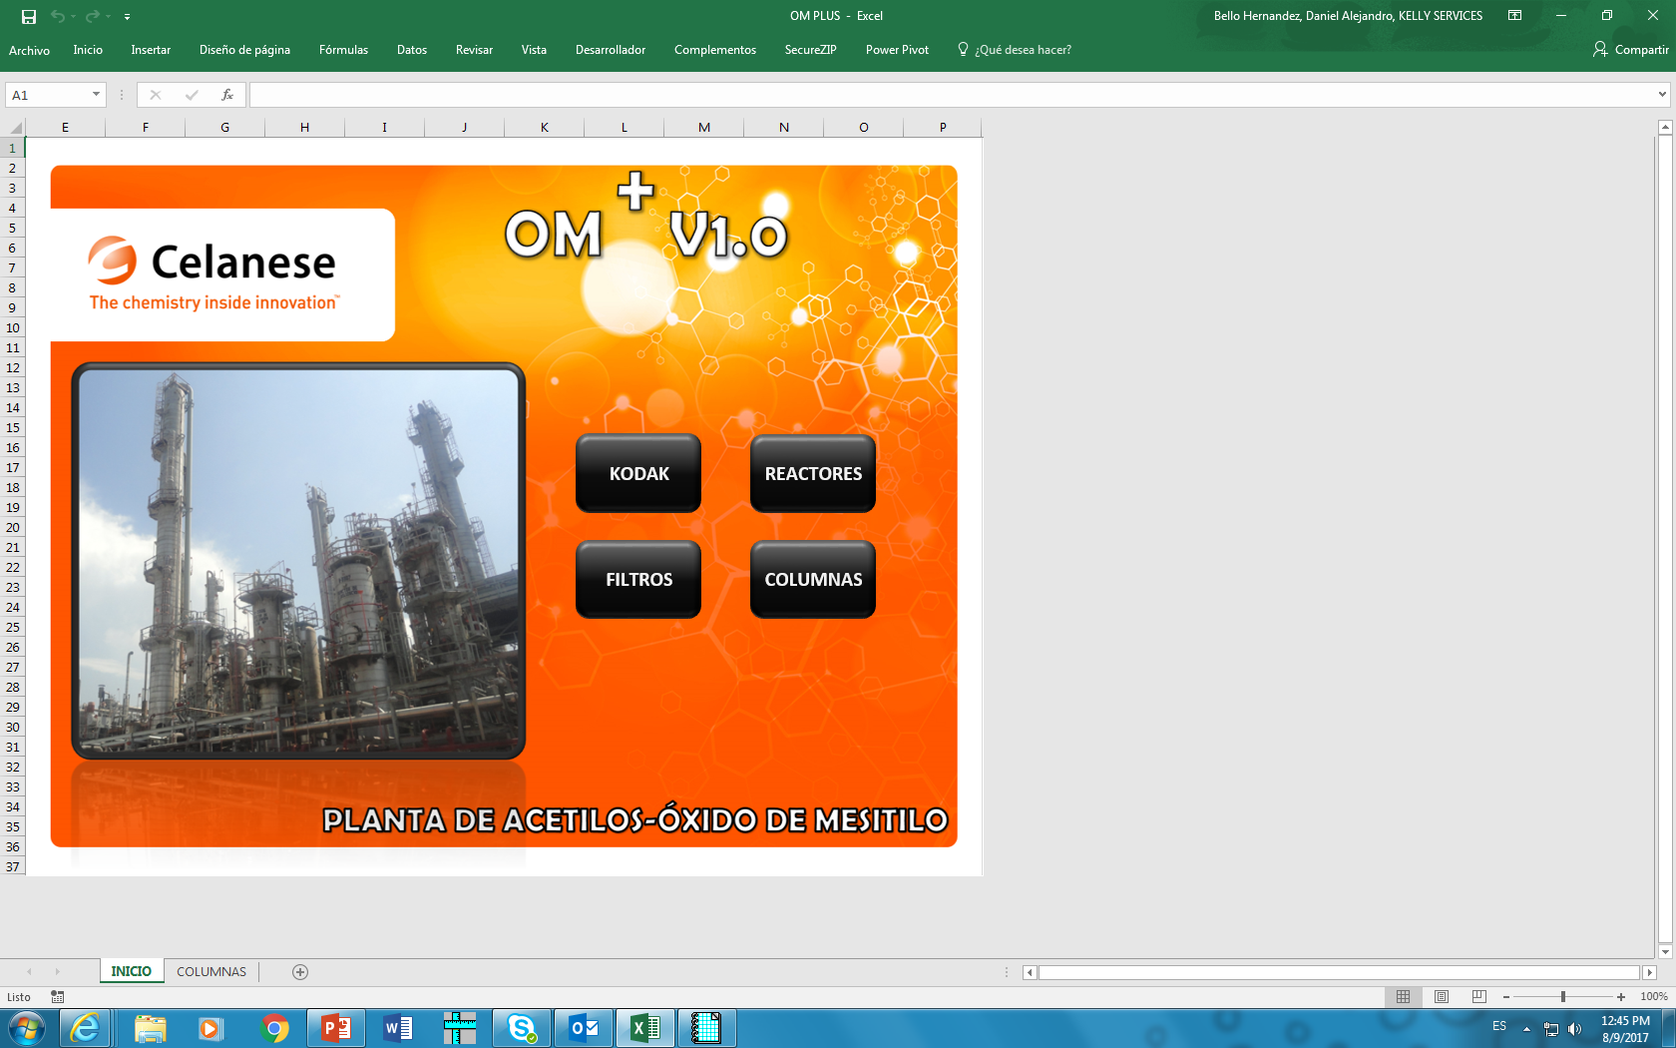
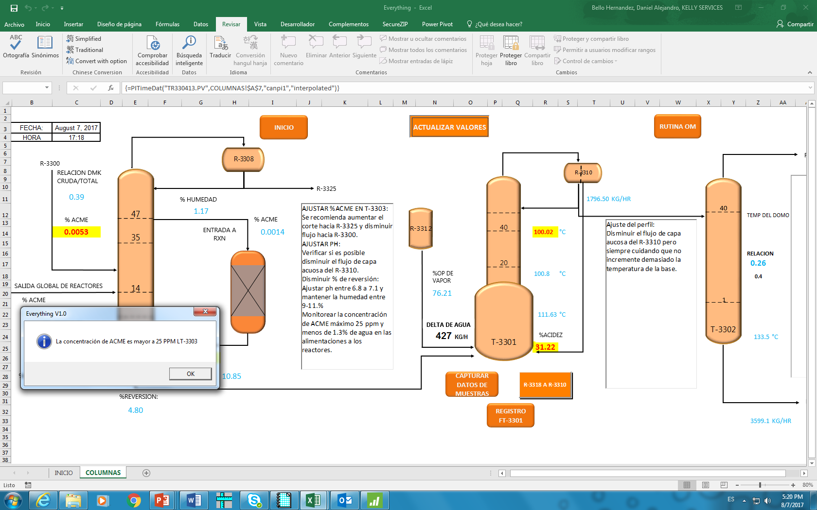
Desarrollo de una herramienta en Excel con VBA
Imagen 1. Menú principal
Imagen 2.Estado de la conversión de los reactores

Slide 4
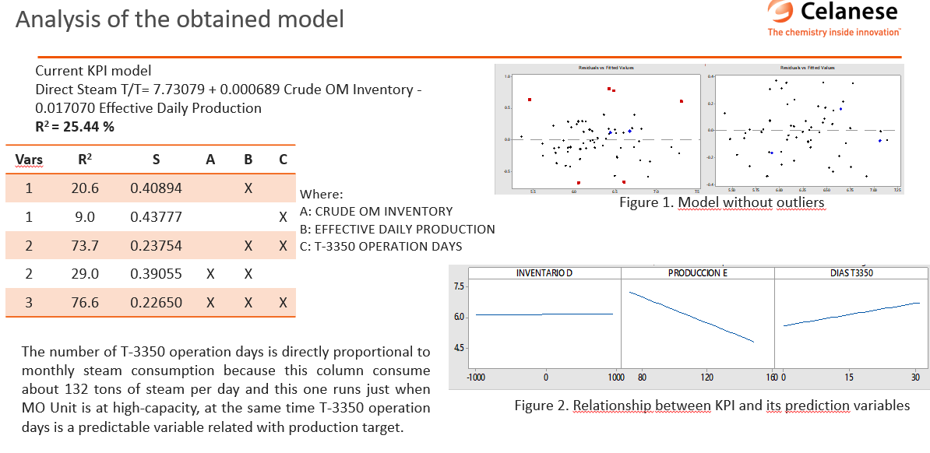
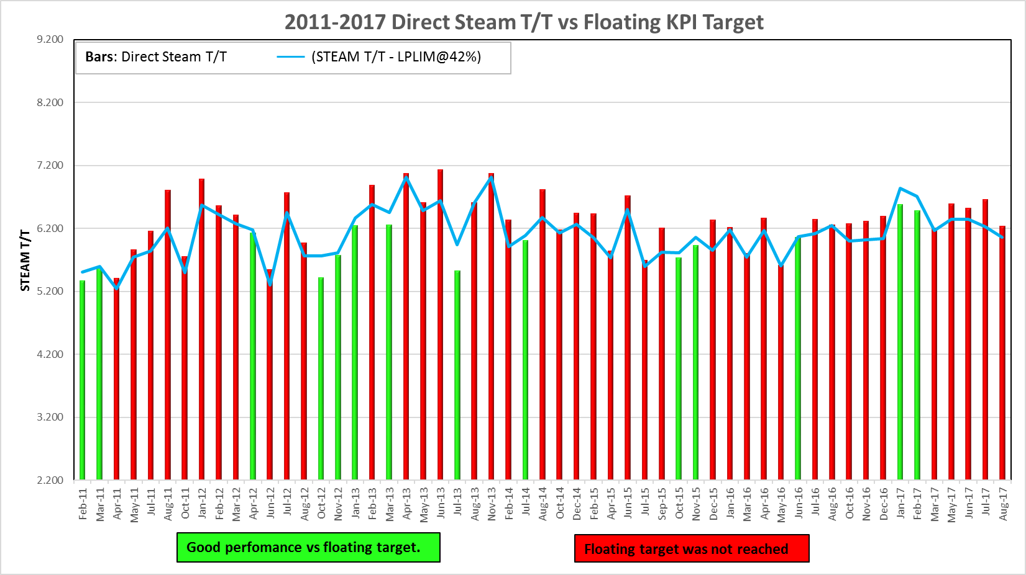
Ajuste del modelo de energía (KPI’S) en la planta de OM

Slide 5
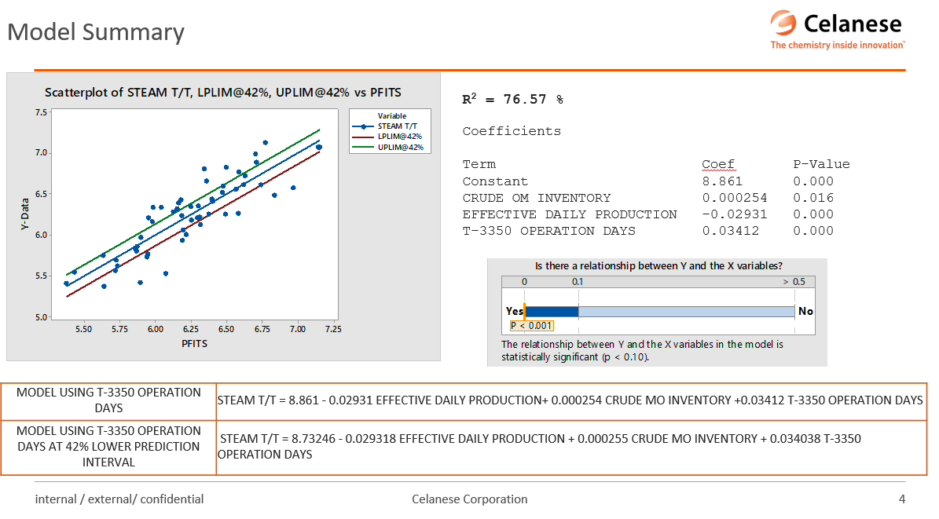
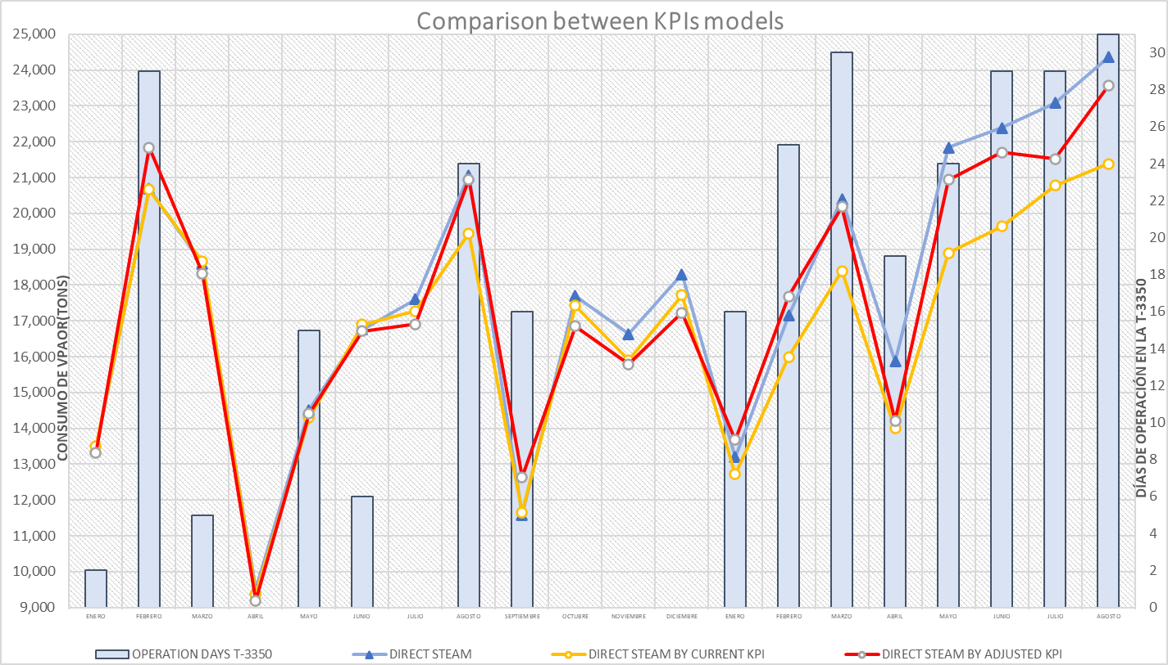
Ajuste del modelo de energía (KPI’S) en la planta de OM

Slide 6
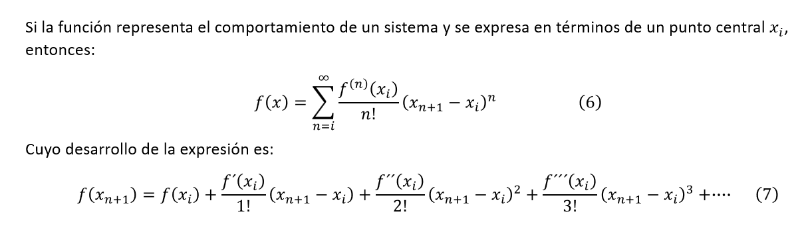
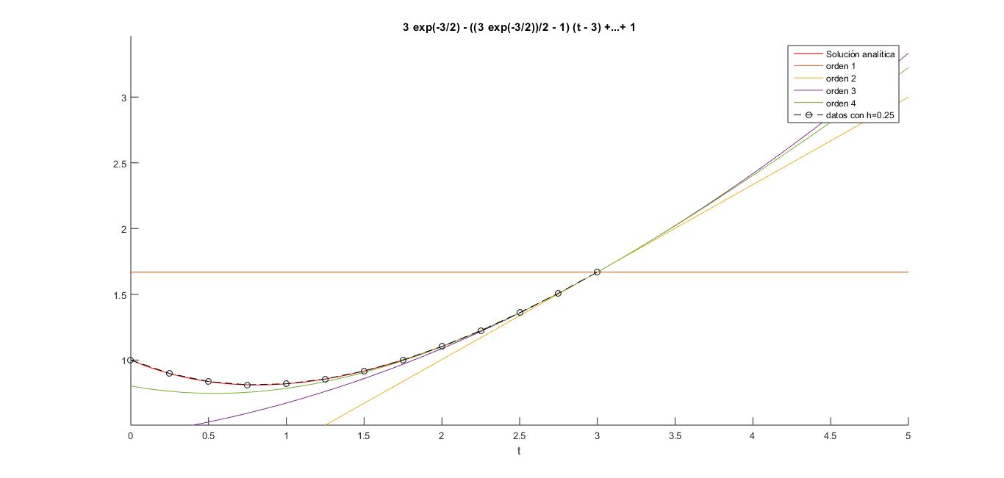
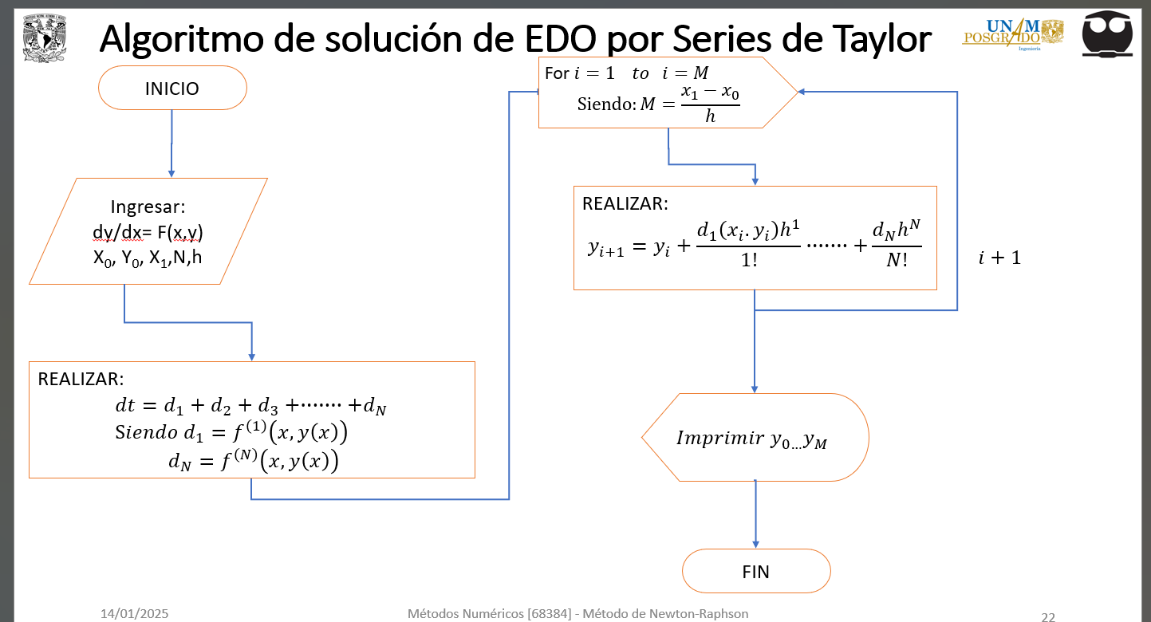
Resolución de Ecuaciones Diferenciales Ordinarias (EDO) por Series de Taylor.

Slide 7
Resolución de Ecuaciones Diferenciales Ordinarias (EDO) por Series de Taylor en Python.
import sympy as sp
import numpy as np
# Limpiar pantalla
print("\n" * 100)
# Declarar las variables simbólicas
x, y = sp.symbols('x y')
# Solicitar la función al usuario
f = sp.sympify(input('Ingresar f(x): '))
# Leer número de soluciones deseadas
ns = int(input('Ingrese el número de soluciones deseadas (ns): '))
x0 = float(input('Ingrese el valor inicial de x (x0): '))
y0 = float(input('Ingrese el valor inicial de y (y0): '))
x1 = float(input('Ingrese el valor final de x (x1): '))
n = int(input('Ingrese el orden máximo de derivadas (n): '))
d3 = [f]
# Calcular derivadas hasta el orden n+1
for j in range(n):
d = sp.diff(d3[j], x)
d2 = sp.diff(d3[j], y)
d3.append(d + d2 * f)
for s in range(1, ns + 1):
p = 10 + 5 * s
h = (x1 - x0) / p # Tamaño de paso h
xi = np.linspace(x0, x1, p + 1) # Vector x con un incremento h
M = len(xi) - 1 # Número de iteraciones
yi = np.zeros(M + 1) # Vector para almacenar los valores de y
yi[0] = y0
print(f'********Número de pasos {p}******** con h={h:.4f}********')
print('i \txi \tyi \terror relativo \terror local truncado')
for i in range(M):
deval = 0 # Variable para almacenar la evaluación de las derivadas
a = sp.N(f.subs({x: xi[i], y: yi[i]})) * h # Primera derivada evaluada en xi, yi
yi[i + 1] = yi[i] + a # yi con la primera derivada
for k in range(1, n): # Evaluar derivadas desde orden 2 hasta N
deval += sp.N(d3[k + 1].subs({x: xi[i], y: yi[i]})) * h**(k + 1) / sp.factorial(k + 1)
c = sp.N(d3[n].subs({x: xi[i], y: yi[i]})) * h**(n + 1) / sp.factorial(n + 1) # Derivada de orden n+1
yi[i + 1] += deval
relative_error = abs(a + deval) / 100
local_truncation_error = abs(c)
print(f'{i} \t{xi[i + 1]:.4f} \t{yi[i + 1]:.7f} \t{relative_error:.7f} \t{local_truncation_error:.10f}')
# Fin del programa

Slide 8
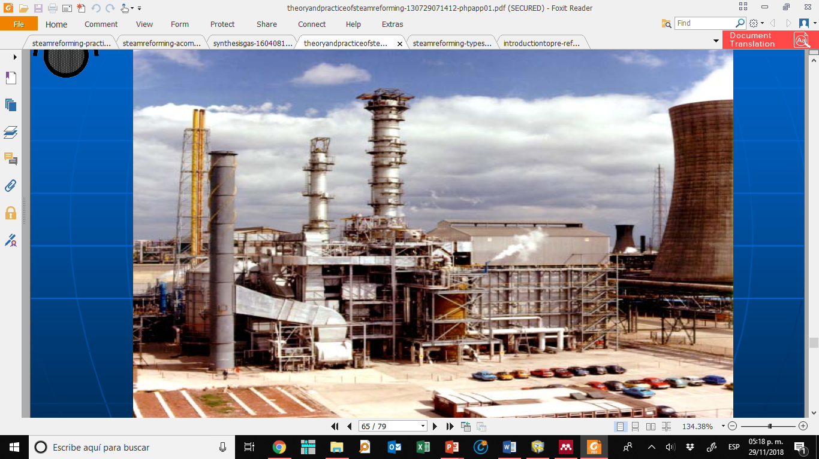
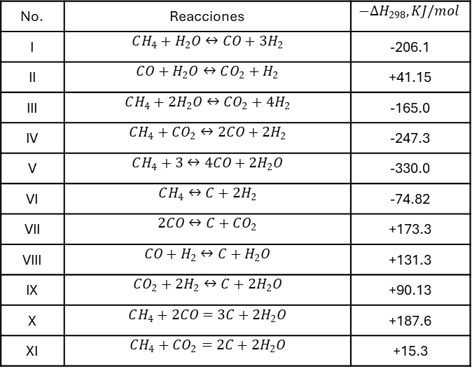
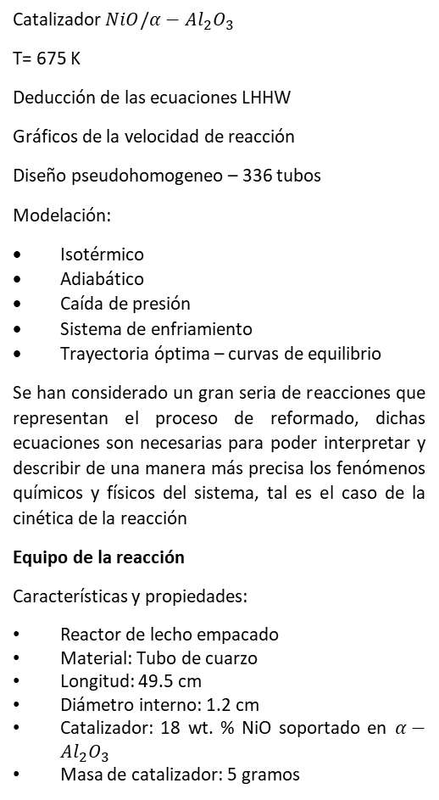
Diseño de un reactor de lecho fijo para el reformado de gas metano con vapor de agua (SMR) para producir gas hidrógeno.
No. | Reacciones | $$−ΔH_{298}, KJ/mol$$
I | $$CH_{4}+H_{2}O↔CO+3H_{2}$$ | -206.1
II | $$CO+H_{2}O↔CO_{2}+H_{2}$$ | +41.15
III | $$CH_{4}+2H_{2}O↔CO_{2}+4H_{2}$$ | -165.0
IV | $$CH_{4}+CO_{2}↔2CO+2H_{2}$$ | -247.3
V | $$CH_{4}+3↔4CO+2H_{2}O$$ | -330.0
VI | $$CH_{4}↔C+2H_{2}$$ | -74.82
VII | $$2CO↔C+CO_{2}$$ | +173.3
VIII | $$CO+H_{2}↔C+H_{2}O$$ | +131.3
IX | $$CO_{2}+2H_{2}↔C+2H_{2}O$$ | +90.13
X | $$CH_{4}+2CO=3C+2H_{2}O$$ | +187.6
XI | $$CH_{4}+CO_{2}=2C+2H_{2}O$$ | +15.3
Catalizador $NiO/α−Al_{2}O_{3}$
T= 675 K
Deducción de las ecuaciones LHHW
Gráficos de la velocidad de reacción
Diseño pseudohomogeneo – 336 tubos
Modelación:
Isotérmico
Adiabático
Caída de presión
Sistema de enfriamiento
Trayectoria óptima – curvas de equilibrio
Se han considerado un gran seria de reacciones que representan el proceso de reformado, dichas ecuaciones son necesarias para poder interpretar y describir de una manera más precisa los fenómenos químicos y físicos del sistema, tal es el caso de la cinética de la reacción
Equipo de la reacción
Características y propiedades:
Reactor de lecho empacado
Material: Tubo de cuarzo
Longitud: 49.5 cm
Diámetro interno: 1.2 cm
Catalizador: 18 wt. % NiO soportado en $α−Al_{2}O_{3}$
Masa de catalizador: 5 gramos

Slide 9
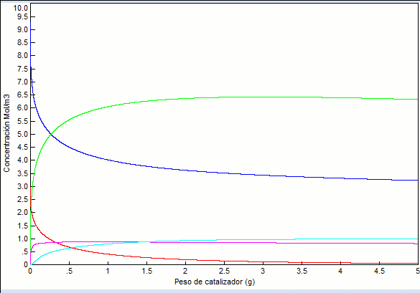
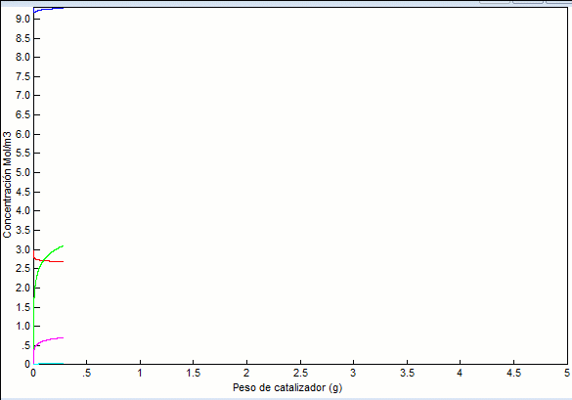
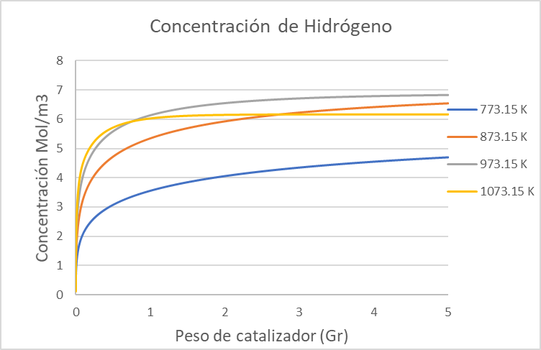
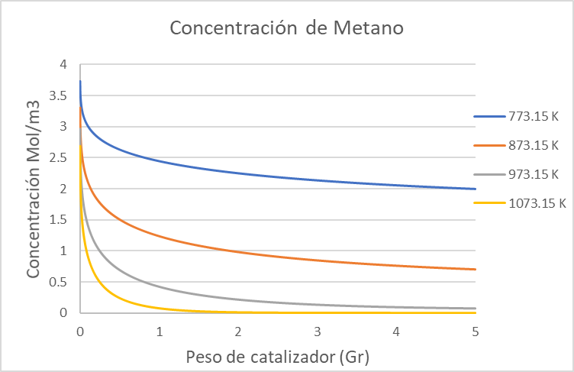
Modelo adiabático
Modelo con intercambio de calor

Slide 10
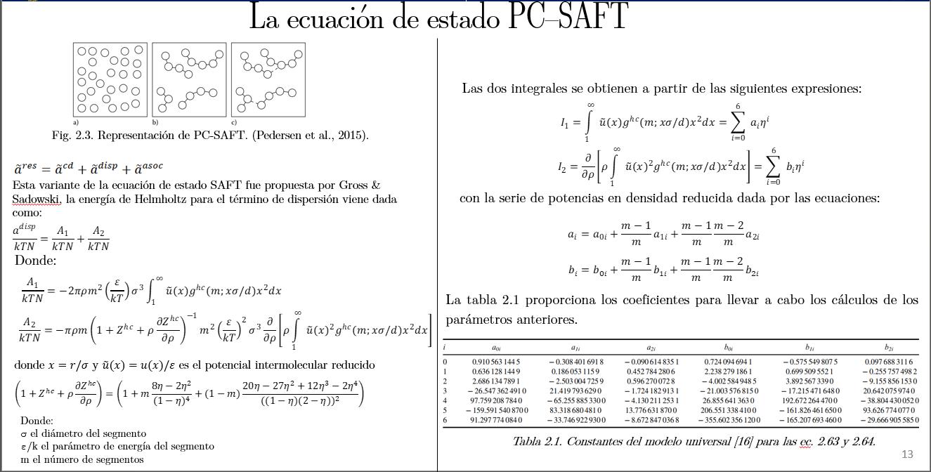
Caracterización de fracciones del petróleo con la ecuación de estado PC-SAFT.

Slide 11
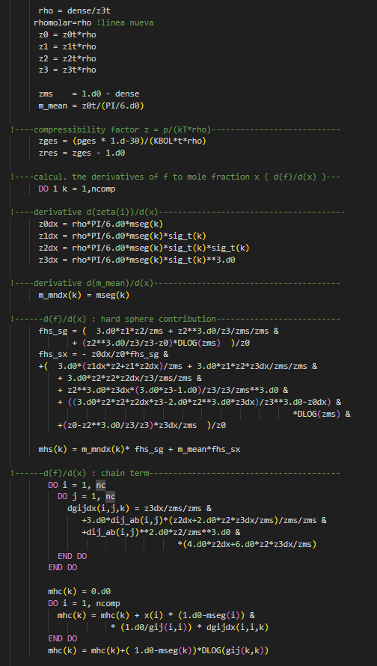
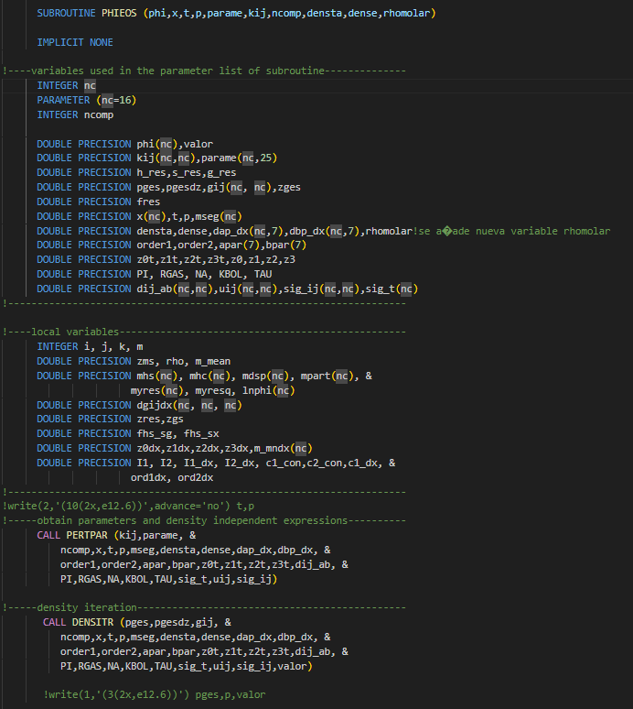
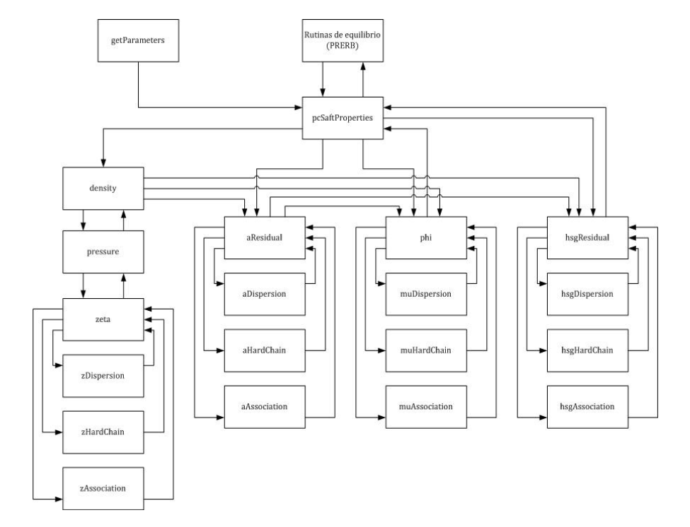
Implementación de PC-SAFT en Fortran 90
Programa principal de PC-SAFT EOS

Slide 12
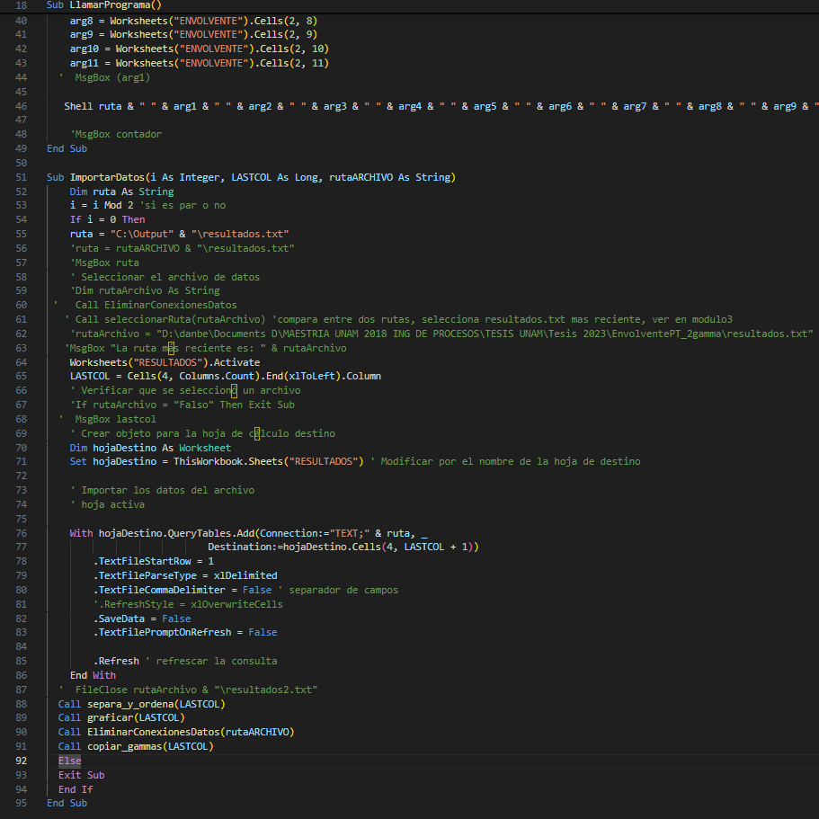
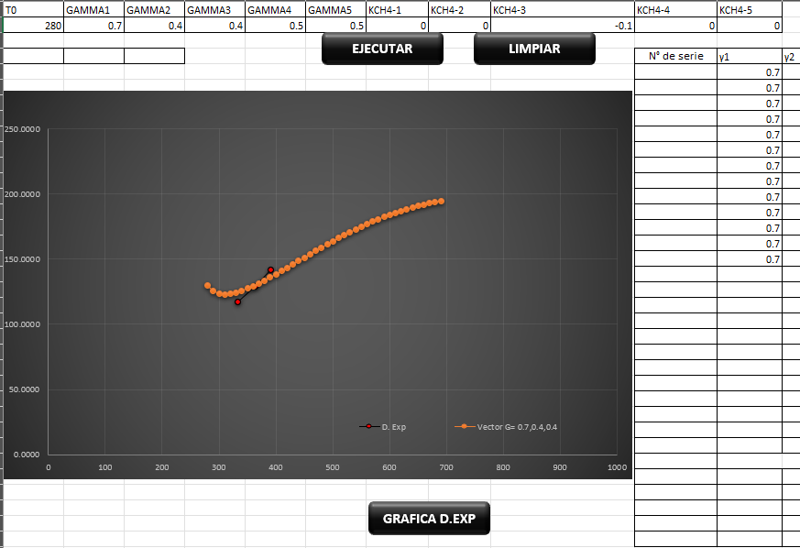
Análisis de sensibilidad en Excel con Vba y Fortran 90.

Slide 13
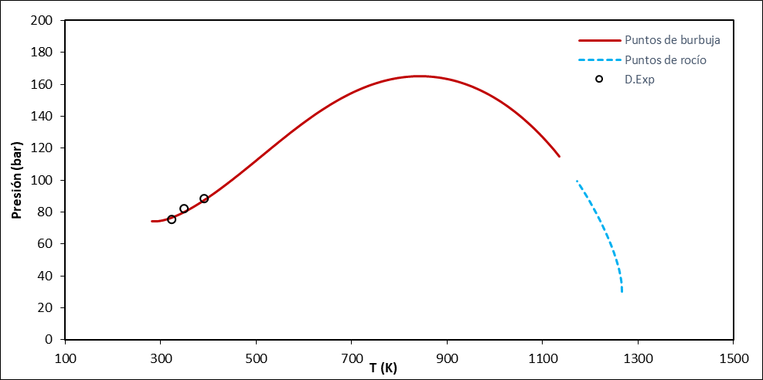
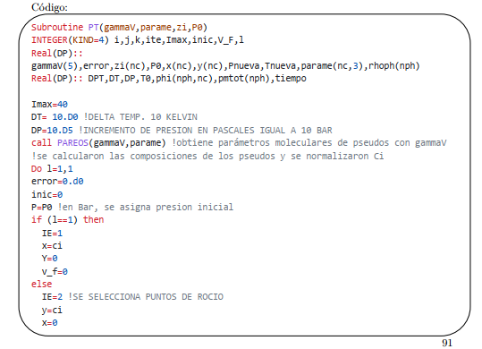
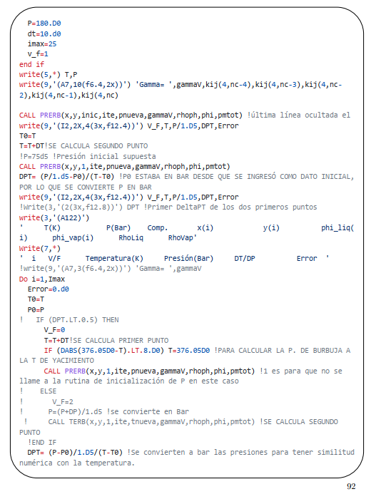
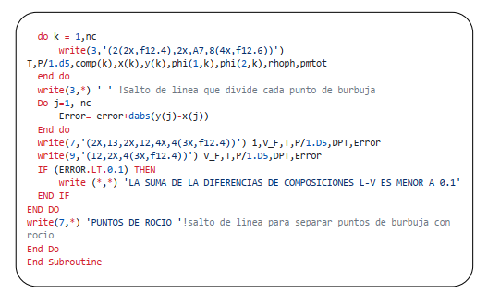
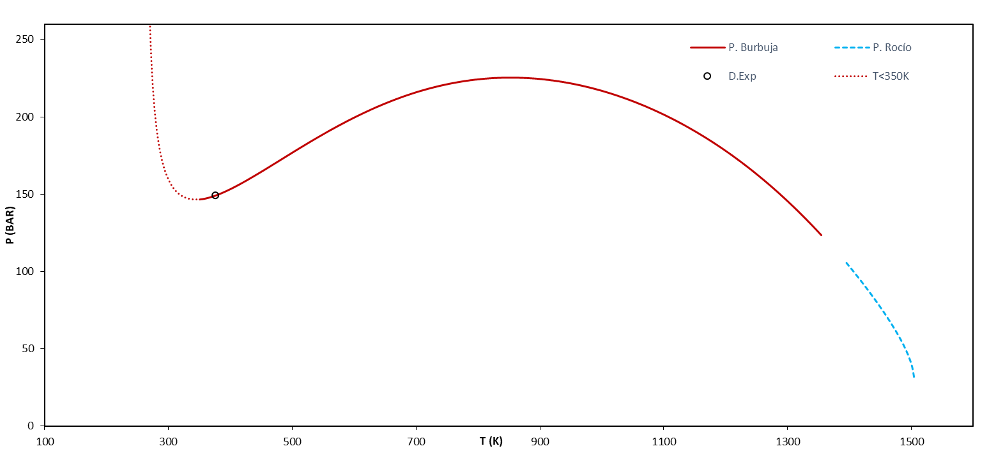
Envolvente de fases Presión–Temperatura
Gráfico 4.1. Envolvente de fases Presión—Temperatura del crudo 1.
Gráfico 4.24. Envolvente de fases Presión—Temperatura del crudo 5.

Slide 14
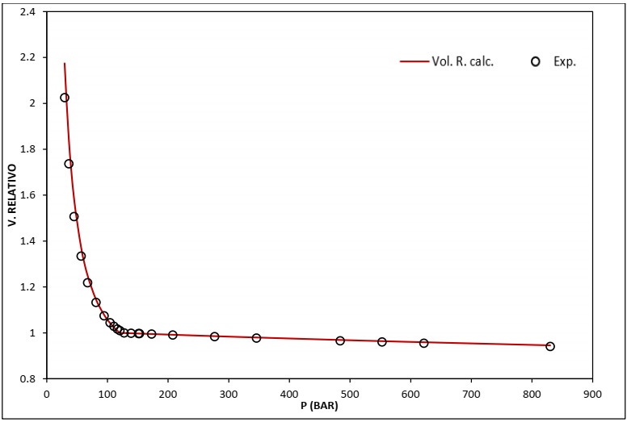
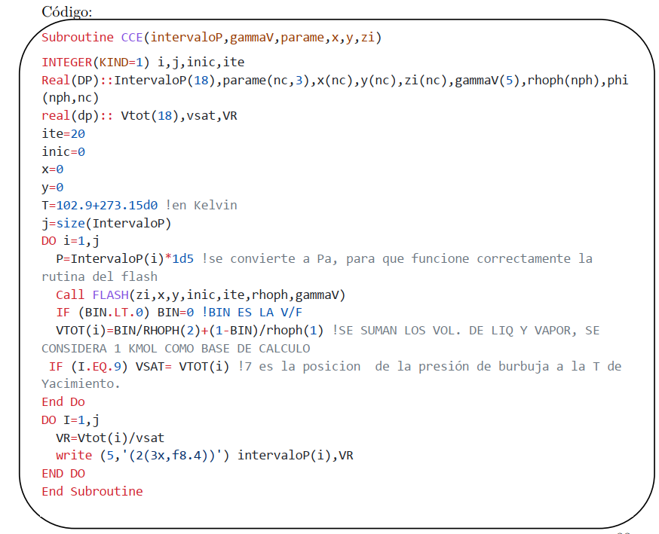
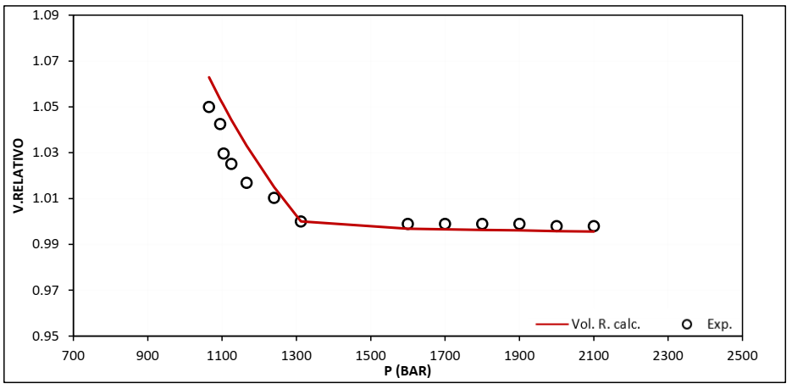
Algoritmo del CCE y rutina en Fortran 90.
Gráfico 4.13. Volumen relativo en la expansión del crudo 3.
Gráfico 4.19. Volumen relativo en la expansión del crudo 4.

Slide 15
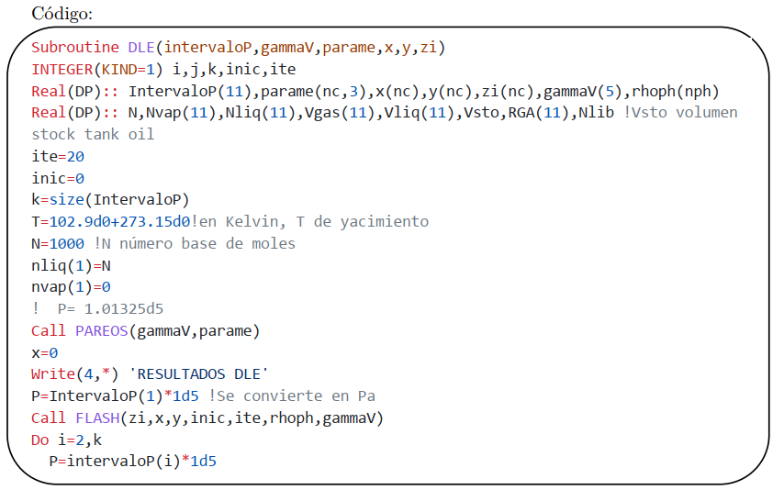
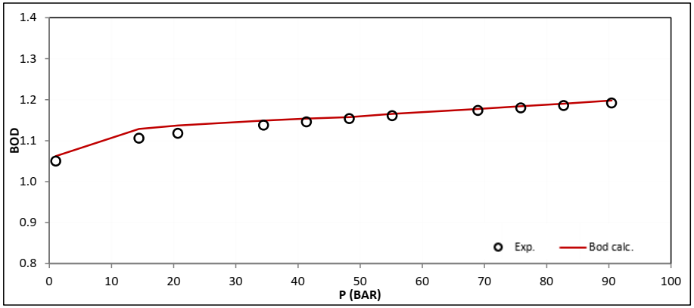
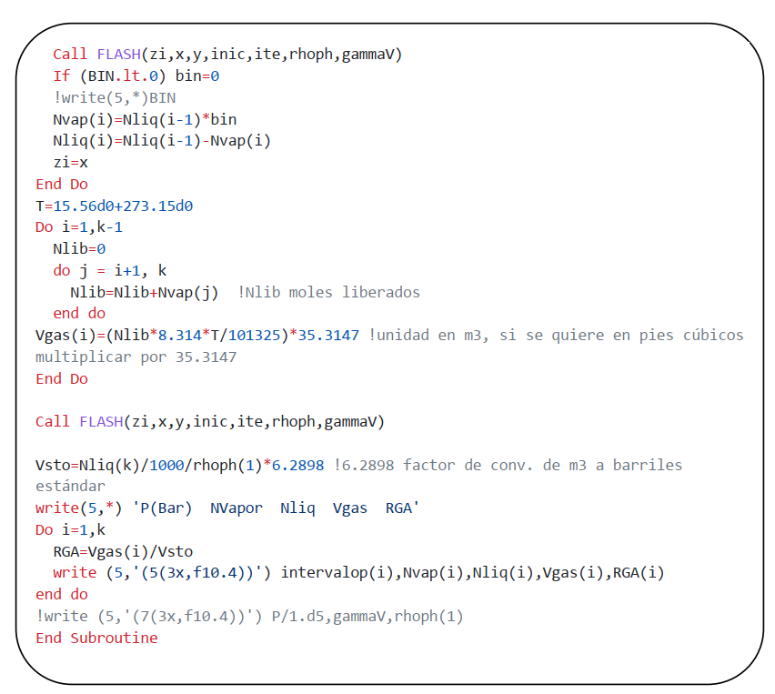
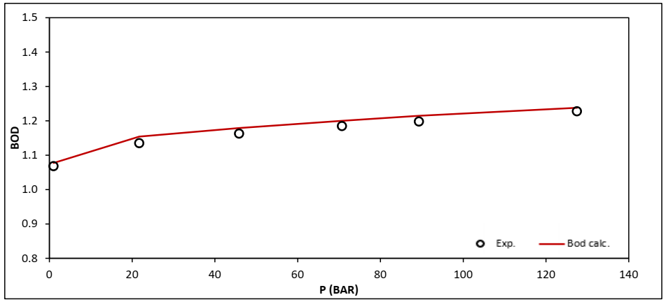
Algoritmo del DLE y rutina en Fortran 90.
Gráfico 4.22. Factor volumétrico (Bod) en cada expansión del experimento DLE del crudo 4.
Gráfico 4.16. Factor volumétrico (Bod) en cada expansión del experimento DLE del crudo 3.

